Slide 1
어프렌티스 프로젝트
기말 프로젝트
충북대학교 산업인공지능학과 최현동

Slide 2
차례
프로젝트 개요
프로젝트 단계

Slide 3
1. 프로젝트 개요
Cover Page
자동차 연비데이터를 이용한 연비 예측
최 현 동
2023.11.06 ~ 2023.12.10
프로젝트 개요 및 데이터 소개
사용한 데이터셋 소개
- UCI Machine Learning Repositoty
데이터 출처, 크기, 형식 설명
- UCI Machine Learning Repositoty
- 398개의 Data, csv파일 형태
예측하려는 특성(종속 변수) 소개
- MPG(Mile per Gallen)
특성(독립 변수)의 목록과 설명
- cylinder (실린더 개수)
- displacement (배기량)
- horsepower (마력)
- weight (무게)
- acceleration (가속시간)
- modelyear (연식)
- origin (제조국)

Slide 4
2. 프로젝트 단계
Step 1: 훈련 세트와 테스트 세트 만들기
데이터 분할: 원본 데이터를 훈련 세트와 테스트 세트로 어떻게 분할했는지 설명 : scikit-learn 패키지 함수로 훈련셋, 테스트 셋 분할
분할 비율: 훈련과 테스트 세트의 분할 비율 설명 : 훈련 셋 – 80%, 테스트 셋 – 20%
랜덤성 및 계층적 샘플링: 데이터 분할에서의 랜덤성 시드 설정과 계층적 샘플링 필요성과 방법 설명 - 랜덤성 시드 설정의 필요성 : 고정된 랜덤값을 얻을수 있으며, 같은결과를 반복해서 확인 할 수 있음. - 계층적 샘플링의 필요성 : 테이터가 편향적으로 전체에서 추출된 경우, 학습의 일반화가 제대로 진행 되지 않기 때문에 계층에 따라 나누고, 추출된 데이터가 각 계층을 대표 하도록 하여 편향을 방지하기 위함.

Slide 5
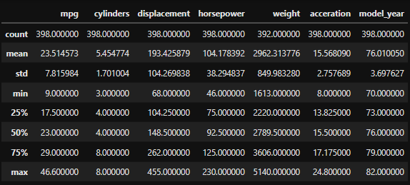
2. 프로젝트 단계
Step 2: 데이터 탐색 및 시각화
데이터 피처들의 기초 통계량 (평균, 중앙값, 분산 등)

Slide 6
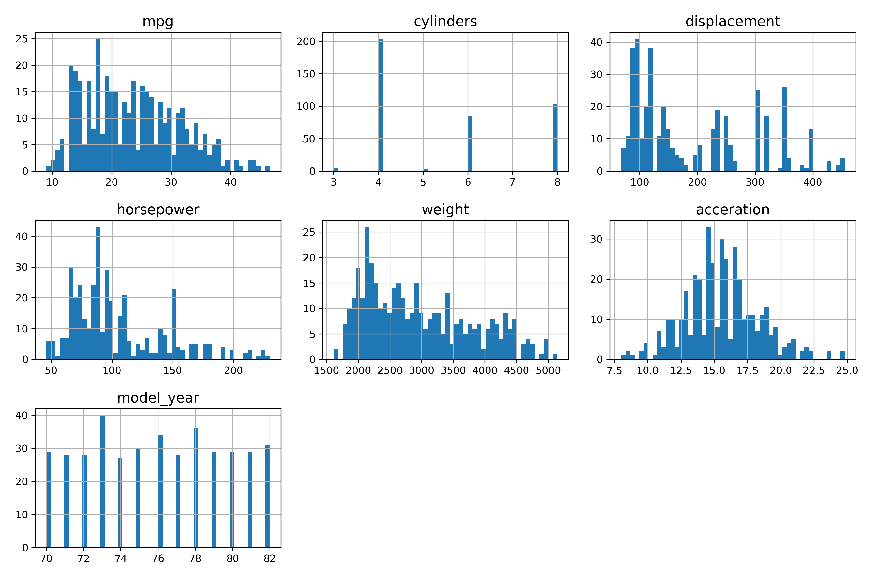
2. 프로젝트 단계
Step 2: 데이터 탐색 및 시각화
히스토그램, 상자 그림(Box Plot) 등을 사용한 피처들의 데이터 분포 시각화

Slide 7
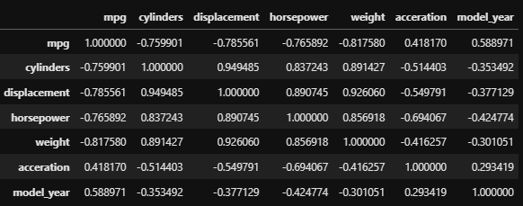
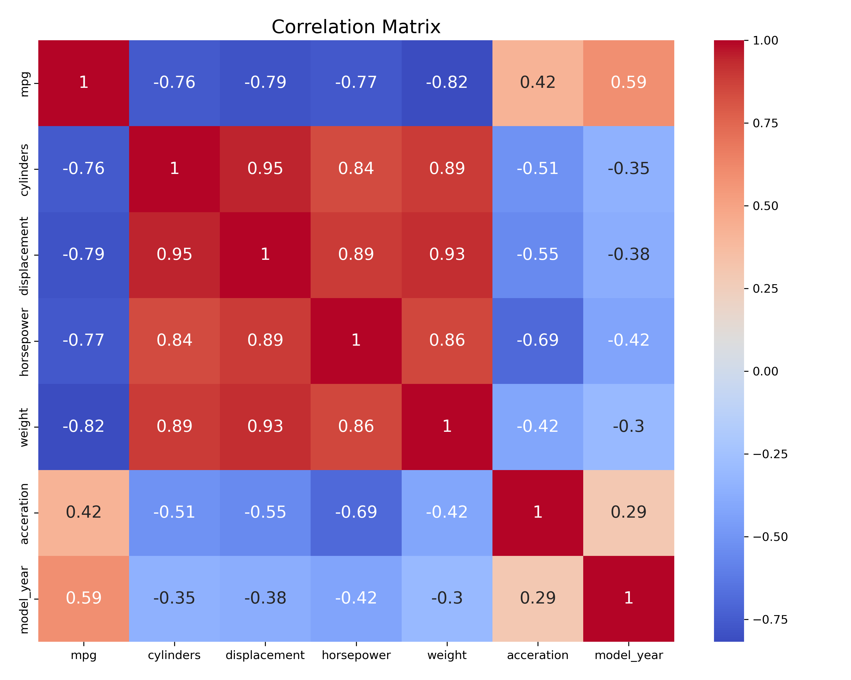
2. 프로젝트 단계
Step 2: 데이터 탐색 및 시각화
피처 간 상관 관계 시각화 (상관 행렬, 히트맵)

Slide 8
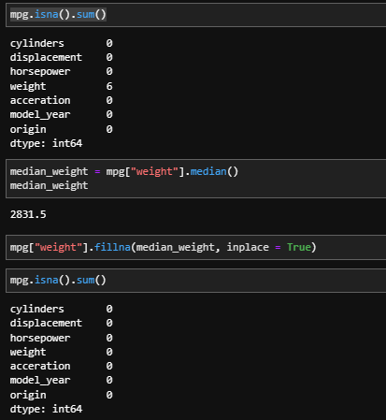
2. 프로젝트 단계
Step 3: 데이터 전처리
결측치 처리: median 값으로 결측치를 채움.

Slide 9
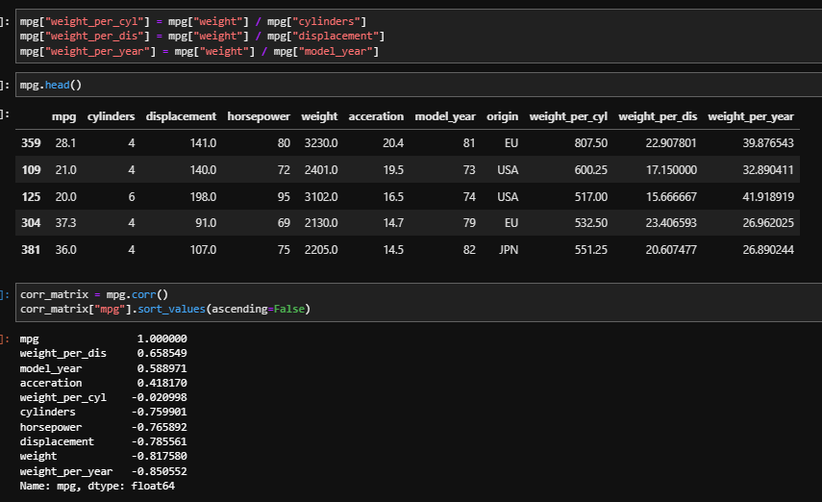
2. 프로젝트 단계
Step 3: 데이터 전처리
피처 엔지니어링: 새로운 피처 생성 또는 기존 피처 변환 과정

Slide 10
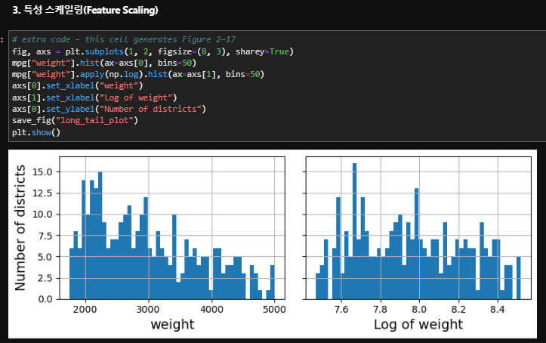
2. 프로젝트 단계
Step 4: 데이터 스케일링
스케일링의 필요성 설명 - 데이터의 특성들을 일정한 범위나 표준화된 분포로 변환하여, 모델의 성능을 향상시키고 수렴 속도를/ 높이는데 필요.
사용한 스케일링 방법 (표준화, 정규화 등) - 로그 변환 사용
스케일링 이후의 데이터 분포 시각화

Slide 11
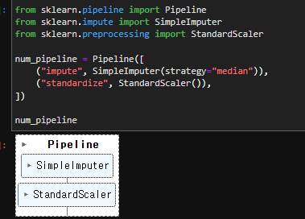
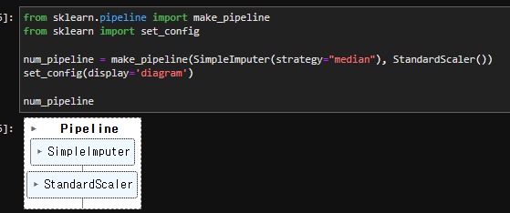
2. 프로젝트 단계
Step 5: 파이프라인 구성
- pipeline, make_pipeline 메서드를 이용하여 생성
- simple-impute / Standard Scaler

Slide 12
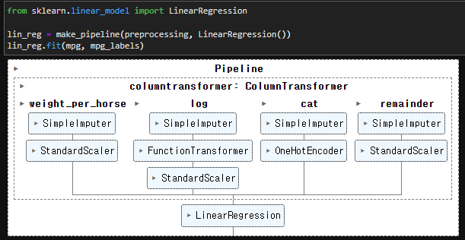
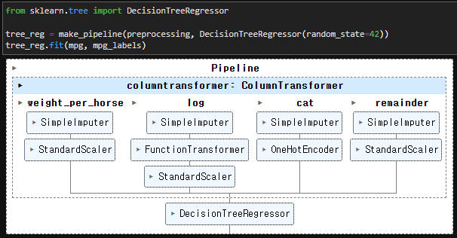
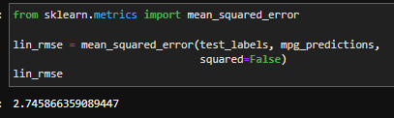

2. 프로젝트 단계
Step 6: 모델 선택 및 훈련
후보 머신러닝 모델 - Linear Regression, Decision Tree Regressor
모델 선택 기준 : RMSE
모델 성능 평가 및 결과 해석

Slide 13
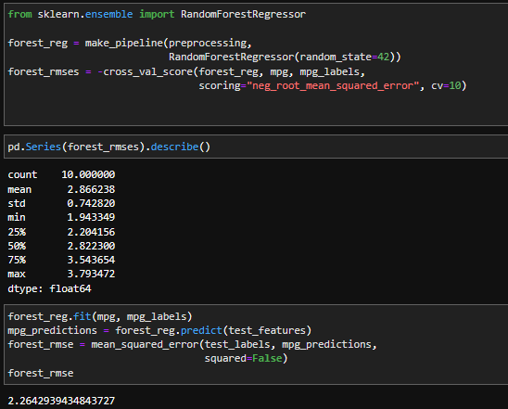
2. 프로젝트 단계
Step 6: 모델 선택 및 훈련
교차검증

Slide 14
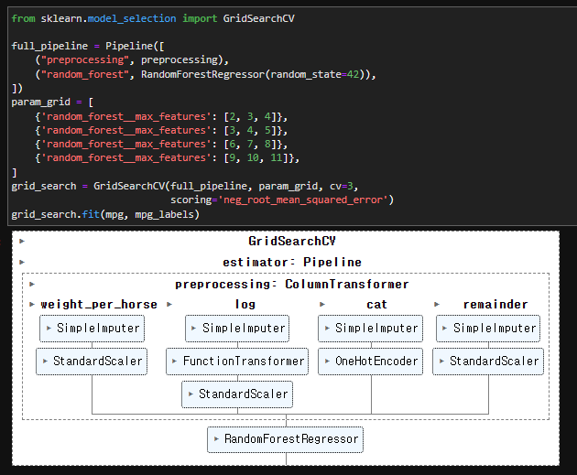
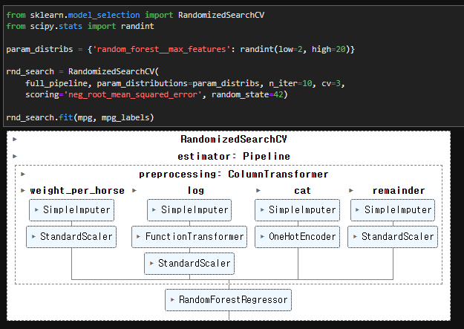
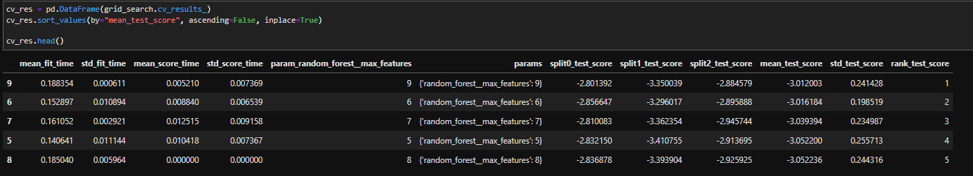
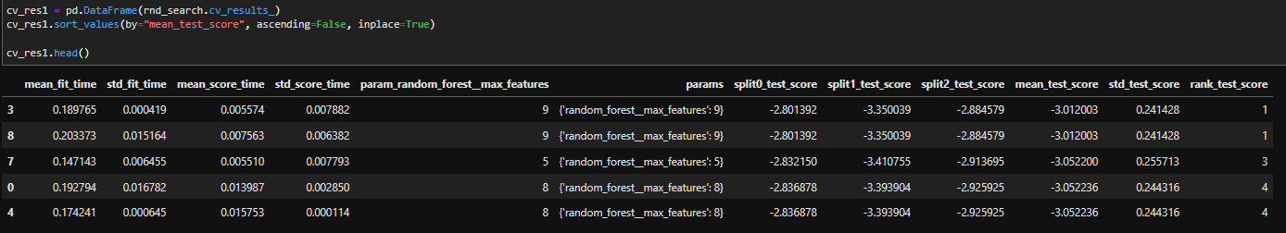
2. 프로젝트 단계
Step 7: 모델 세부 튜닝
하이퍼 파라미터 조정에 사용된 방법 : GridSearchCV, Random Search

Slide 15
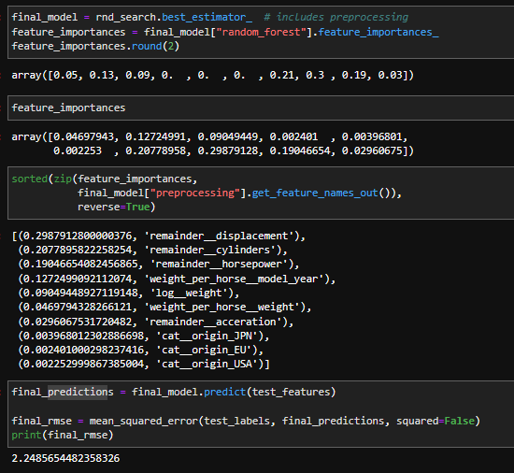
2. 프로젝트 단계
Step 8: 결과와 결론

